Slide 1

U2. Terminología y operadores. Parte 5
Centro de Enseñanza Técnica y Superior (CETYS Universidad)
Dr. Luis Enrique Ballinas Bermudez

Slide 2
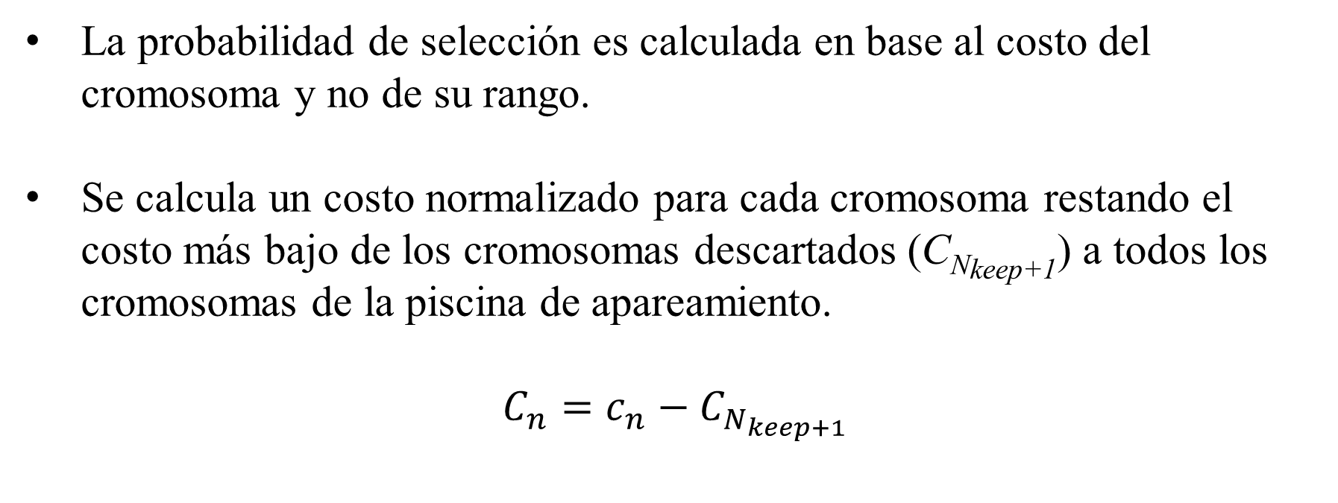
Método de selección aleatoria ponderada por costo (Weighted random pairing. Cost weighting)
La probabilidad de selección es calculada en base al costo del cromosoma y no de su rango.
Se calcula un costo normalizado para cada cromosoma restando el costo más bajo de los cromosomas descartados (C_{Nkeep+1}) a todos los cromosomas de la piscina de apareamiento.
$$C_{n}=c_{n}−C_{N_{keep+1}}$$

Slide 3
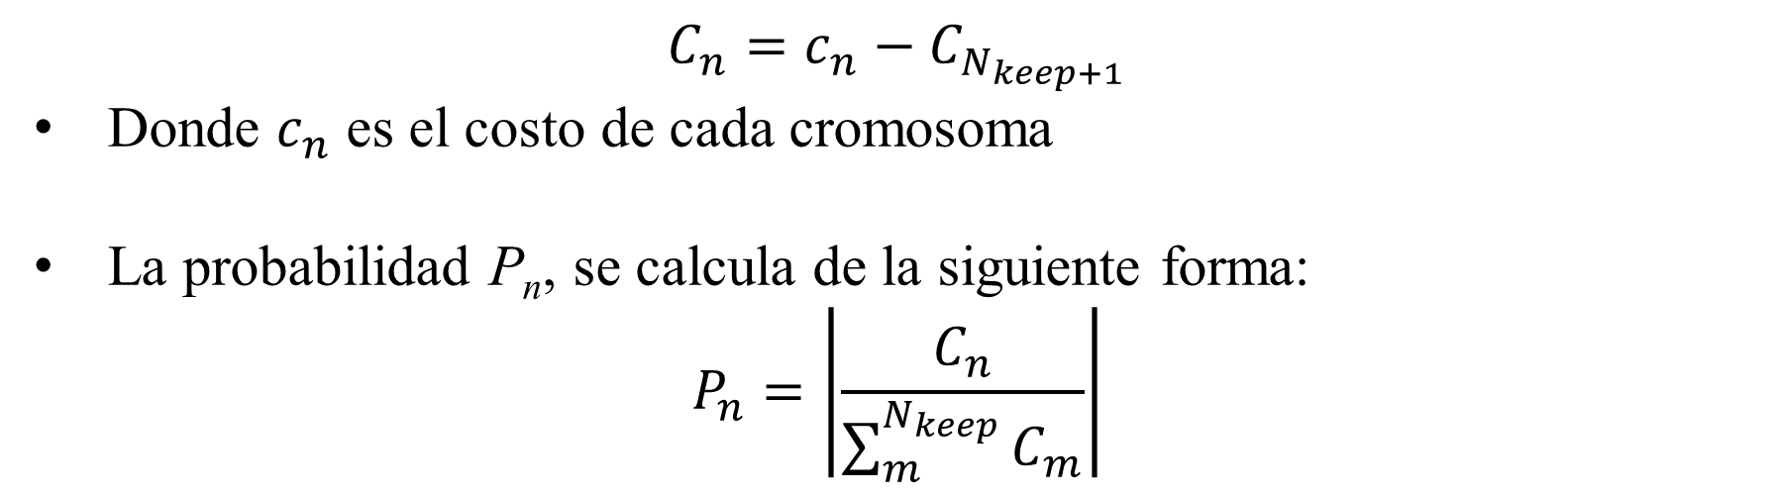
Método de selección aleatoria ponderada por costo (Weighted random pairing. Cost weighting)
$$C_{n}=c_{n}−C_{N_{keep+1}}$$
Donde $c_{n}$ es el costo de cada cromosoma
La probabilidad P_{n}, se calcula de la siguiente forma:
$$P_{n}=\left|\frac{C_{n}}{\sum_{m}^{N_{keep}}{C_{m}}}\right|$$

Slide 4
Método de selección aleatoria ponderada por costo (Weighted random pairing. Cost weighting)
Este método tiende a ponderar más al cromosoma superior cuando la diferencia entre los costos del cromosoma superior e inferior son mayores.
Por otro lado, tiende a ponderar a los cromosomas de manera uniforme cuando los cromosomas tienen el mismo costo.

Slide 5
Método de selección aleatoria ponderada por costo (Weighted random pairing. Cost weighting)
Se aplican los mismos procedimientos que en el método de ponderado por rangos (Rank weighting) cuando se selecciona el mismo cromosoma.
Las probabilidades se tienen que recalcular en cada generación

Slide 6
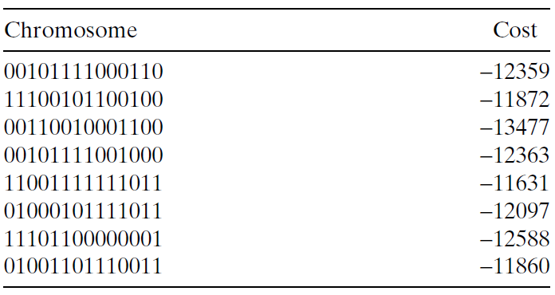
Método de selección aleatoria ponderada por costo (Weighted random pairing. Cost weighting)
Ejemplo. Tenemos la siguiente población, N_{pob} = 8, X_{rate} = 0.5.

Slide 7
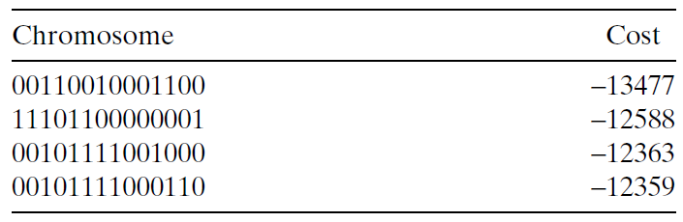
Método de selección aleatoria ponderada por costo (Weighted random pairing. Cost weighting)
Cromosomas sobrevivientes después de aplicar la tasa de selección del 50%
Los cromosomas fueron ordenados por costo. De tal manera que los cromosomas con el menor costo sobreviven a la siguiente generación

Slide 8
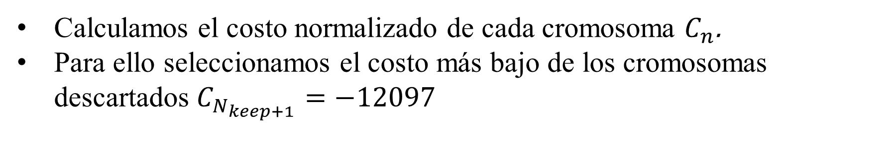
Método de selección aleatoria ponderada por costo (Weighted random pairing. Cost weighting)
Calculamos el costo normalizado de cada cromosoma $C_{n}$.
Para ello seleccionamos el costo más bajo de los cromosomas descartados $C_{N_{keep+1}}=−12097$

Slide 9
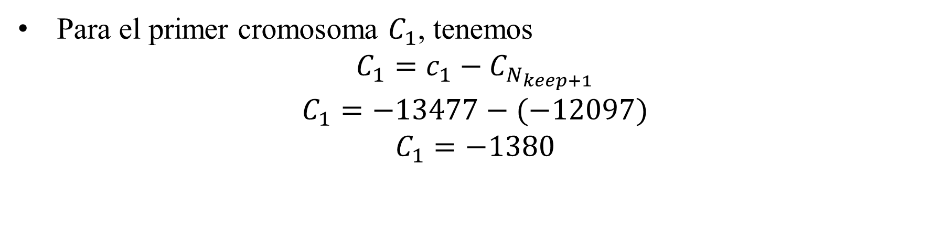
Método de selección aleatoria ponderada por costo (Weighted random pairing. Cost weighting)
Para el primer cromosoma $C_{1}$, tenemos
$$C_{1}=c_{1}−C_{N_{keep+1}}$$
$$C_{1}=−13477−(−12097)$$
$$C_{1}=−1380$$

Slide 10
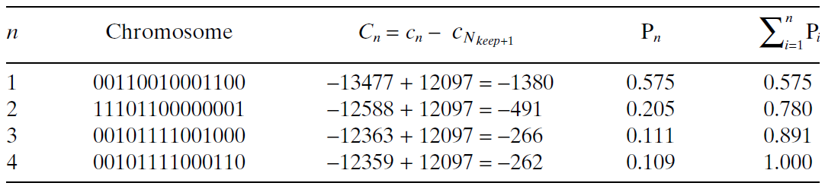
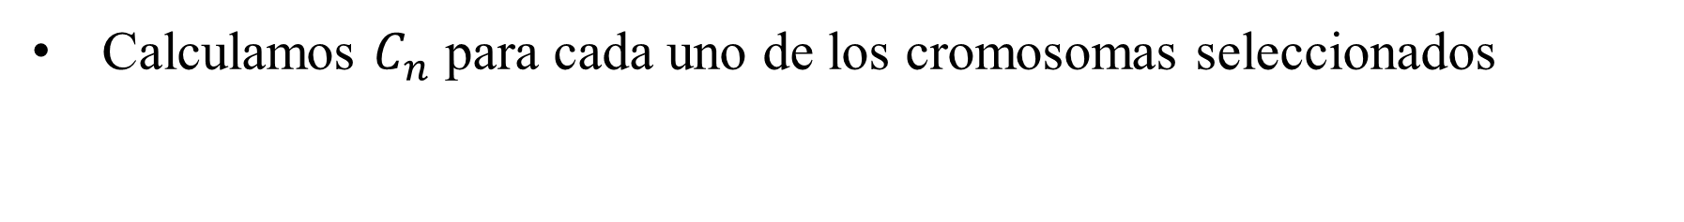
Método de selección aleatoria ponderada por costo (Weighted random pairing. Cost weighting)
Calculamos $C_{n}$ para cada uno de los cromosomas seleccionados

Slide 11
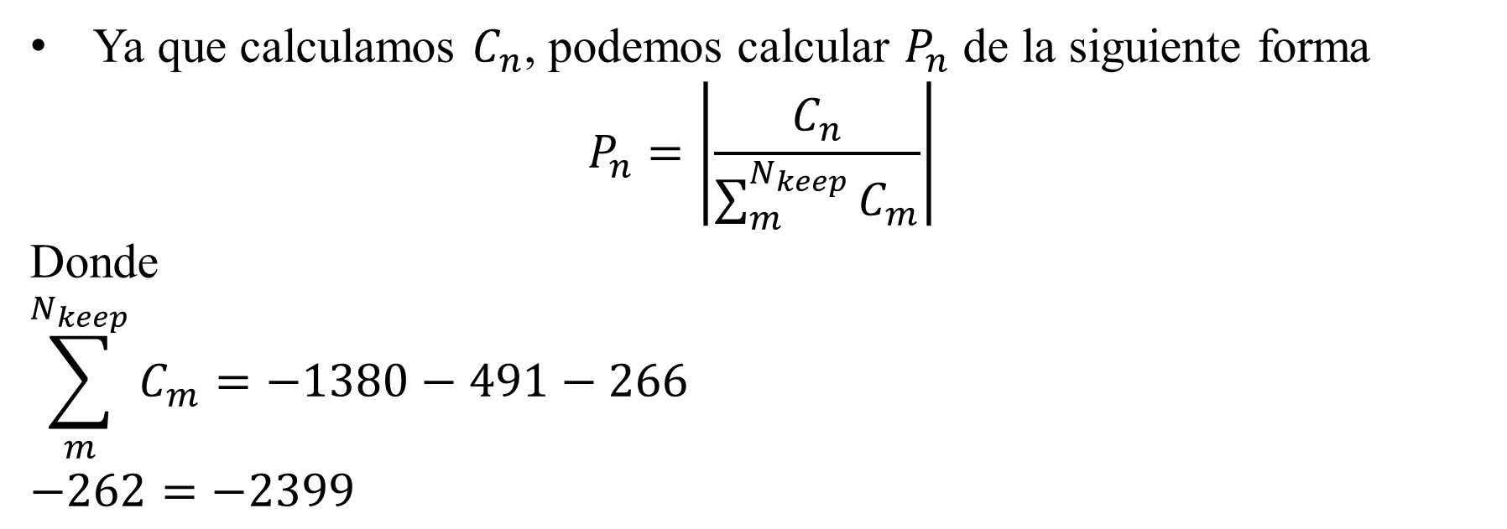
Método de selección aleatoria ponderada por costo (Weighted random pairing. Cost weighting)
Ya que calculamos $C_{n}$, podemos calcular $P_{n}$ de la siguiente forma
$$P_{n}=\left|\frac{C_{n}}{\sum_{m}^{N_{keep}}{C_{m}}}\right|$$
Donde
$$\sum_{m}^{N_{keep}}{C_{m}}=−1380−491−266$$
$$−262=−2399$$

Slide 12
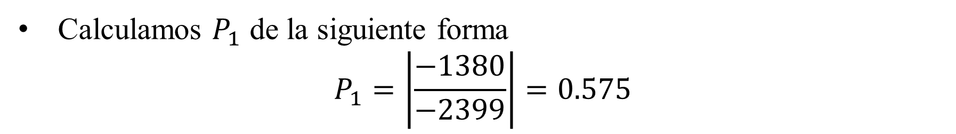
Método de selección aleatoria ponderada por costo (Weighted random pairing. Cost weighting)
Calculamos $P_{1}$ de la siguiente forma
$$P_{1}=\left|\frac{−1380}{−2399}\right|=0.575$$

Slide 13
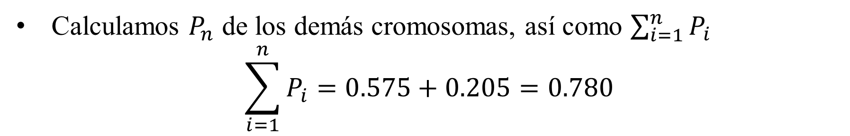
Método de selección aleatoria ponderada por costo (Weighted random pairing. Cost weighting)
Calculamos $P_{n}$ de los demás cromosomas, así como $\sum_{i=1}^{n}{P_{i}}$
$$\sum_{i=1}^{n}{P_{i}}=0.575+0.205=0.780$$

Slide 14
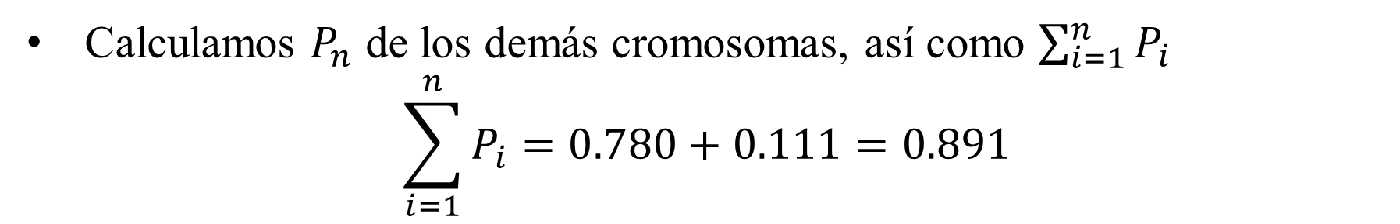
Método de selección aleatoria ponderada por costo (Weighted random pairing. Cost weighting)
Calculamos $P_{n}$ de los demás cromosomas, así como $\sum_{i=1}^{n}{P_{i}}$
$$\sum_{i=1}^{n}{P_{i}}=0.780+0.111=0.891$$

Slide 15
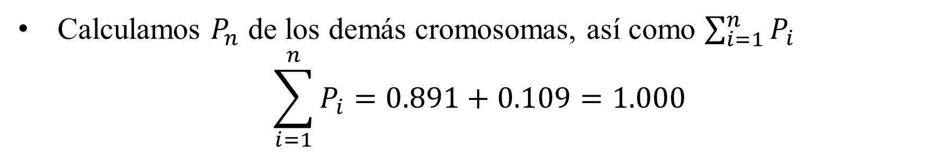
Método de selección aleatoria ponderada por costo (Weighted random pairing. Cost weighting)
Calculamos $P_{n}$ de los demás cromosomas, así como $\sum_{i=1}^{n}{P_{i}}$
$$\sum_{i=1}^{n}{P_{i}}=0.891+0.109=1.000$$

Slide 16
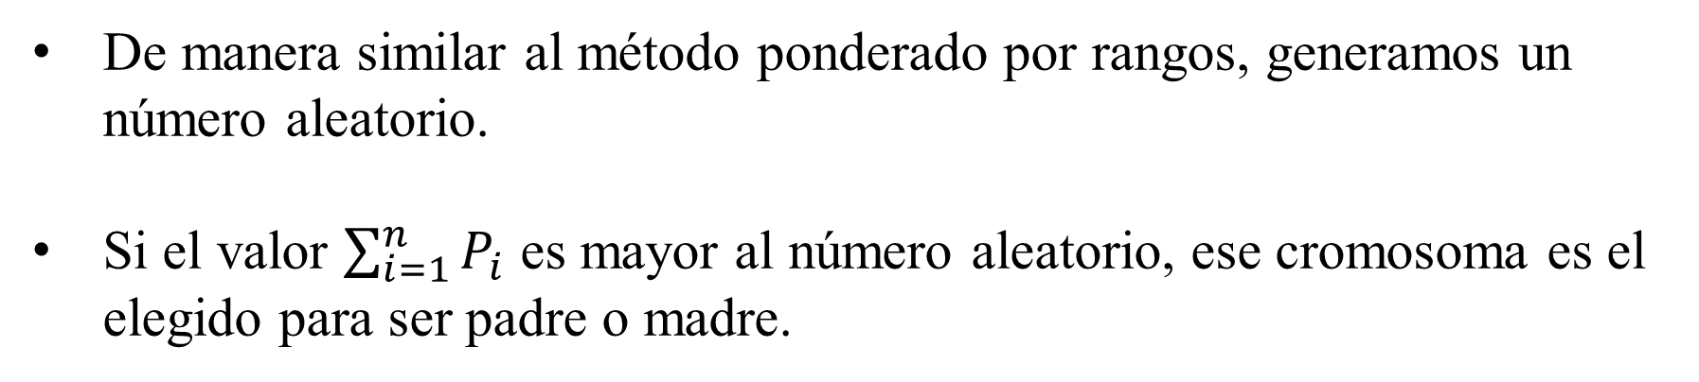
Método de selección aleatoria ponderada por costo (Weighted random pairing. Cost weighting)
De manera similar al método ponderado por rangos, generamos un número aleatorio.
Si el valor $\sum_{i=1}^{n}{P_{i}}$ es mayor al número aleatorio, ese cromosoma es el elegido para ser padre o madre.

Slide 17
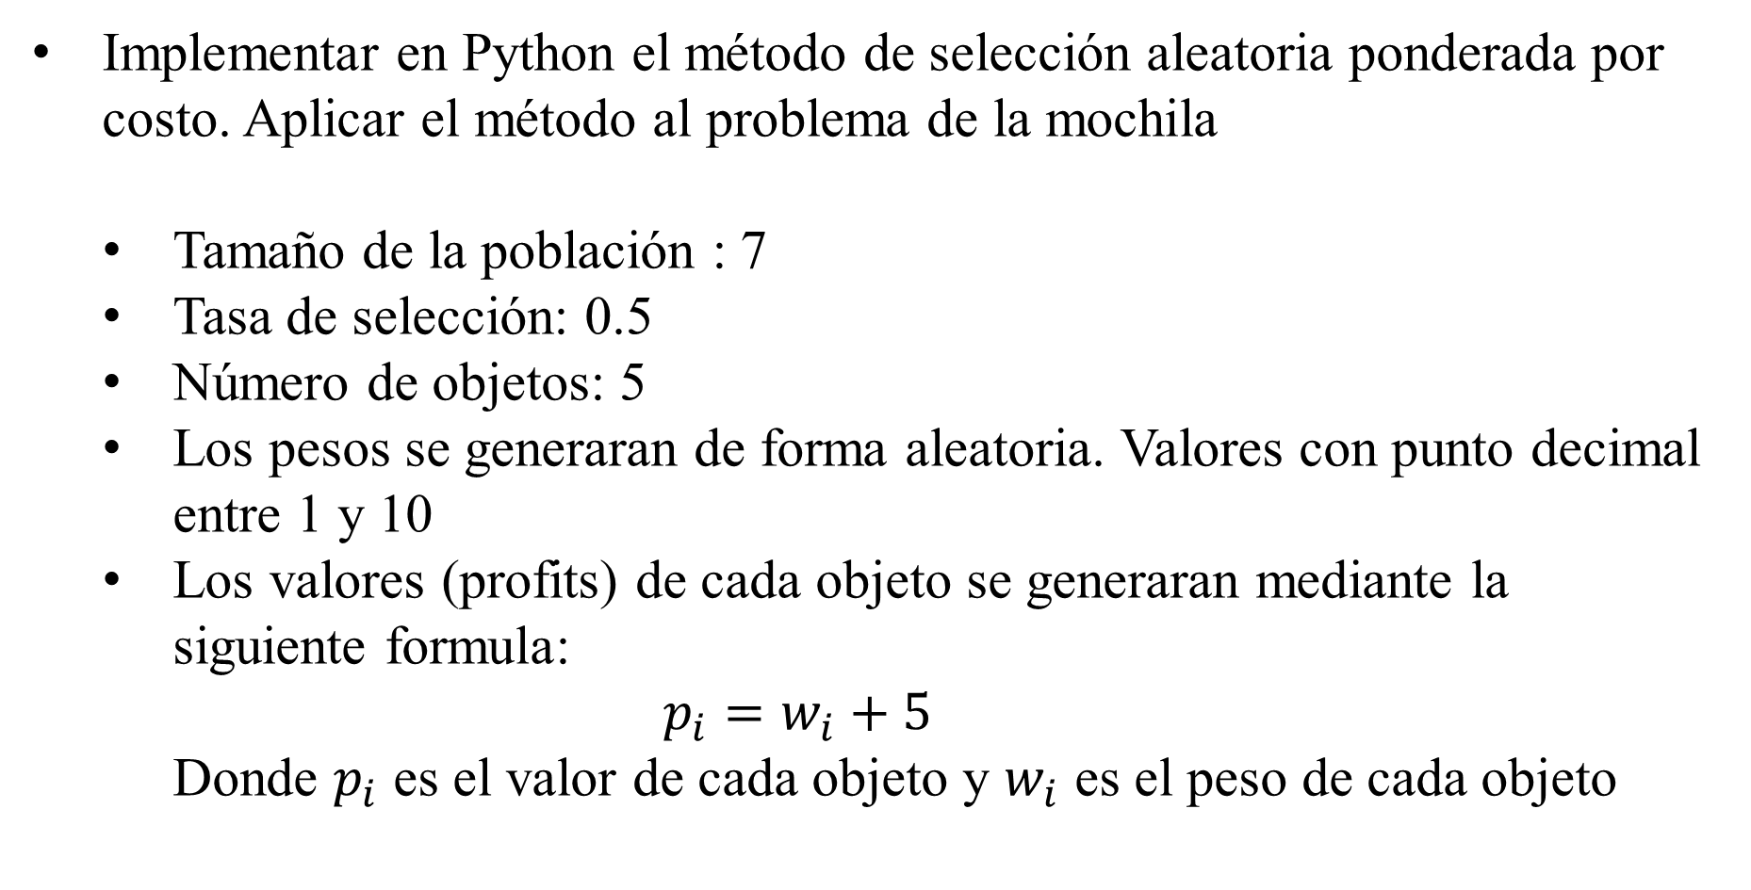
Actividad
Implementar en Python el método de selección aleatoria ponderada por costo. Aplicar el método al problema de la mochila
Tamaño de la población : 7
Tasa de selección: 0.5
Número de objetos: 5
Los pesos se generaran de forma aleatoria. Valores con punto decimal entre 1 y 10
Los valores (profits) de cada objeto se generaran mediante la siguiente formula:
$$p_{i}=w_{i}+5$$
Donde $p_{i}$ es el valor de cada objeto y $w_{i}$ es el peso de cada objeto

Slide 18
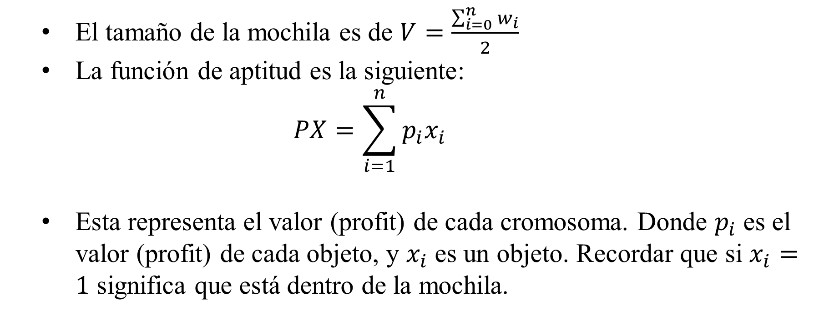
Actividad
El tamaño de la mochila es de $V=\frac{\sum_{i=0}^{n}{w_{i}}}{2}$
La función de aptitud es la siguiente:
$$PX=\sum_{i=1}^{n}{p_{i}x_{i}}$$
Esta representa el valor (profit) de cada cromosoma. Donde $p_{i}$ es el valor (profit) de cada objeto, y $x_{i}$ es un objeto. Recordar que si $x_{i}=1$ significa que está dentro de la mochila.

Slide 19
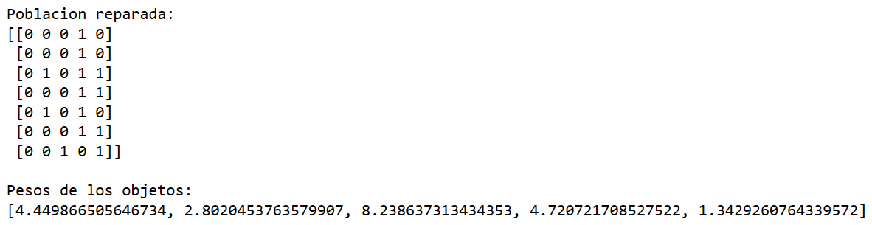
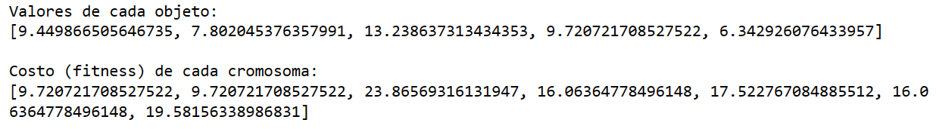
Actividad
Mostrar los resultados de la siguiente forma:

Slide 20
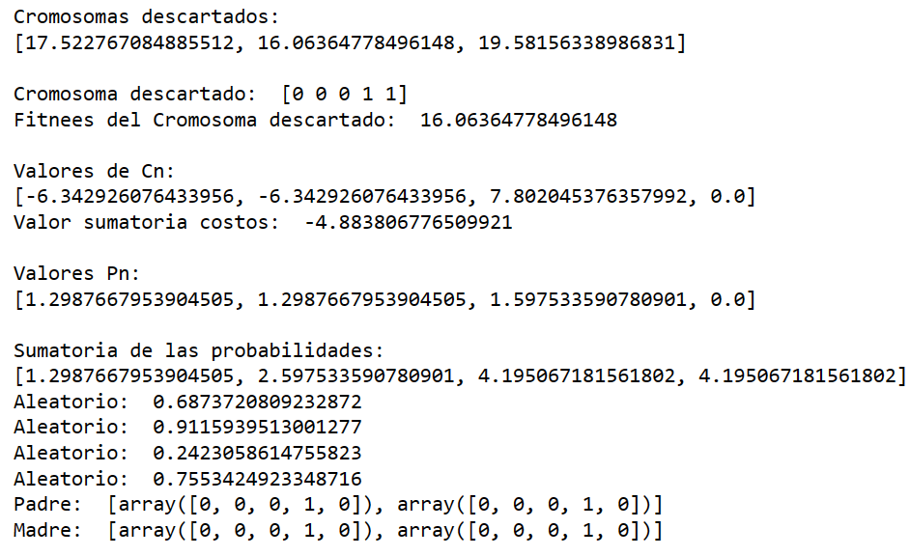
Actividad
Mostrar los resultados de la siguiente forma:

Slide 21
FIN

